Slide 1
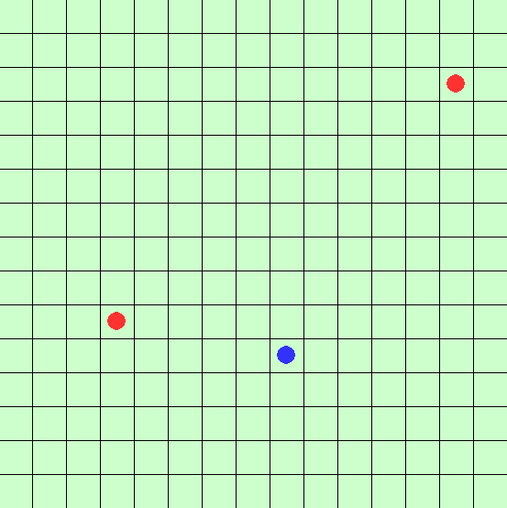
您好，欢迎参加实验。
您是一位饥肠辘辘的旅人（蓝色小球）需要尽快到达餐馆补充食物。地图上有两个餐馆（红色方块）。您的任务是操纵方向键（上、下、左、右），使自己以最少步数尽快到达最近的一个餐馆就餐。
注意：
1. 地图上黑色方块为无法穿越的障碍物。
2. 在行进过程中，按键行为有6.7%的失灵概率，这使得您的运动随机偏离到周围的7个格子。
3. 每个地图中仅能到达一个餐馆就餐，到达后将进入下一个地图。
4. 请尽快到达餐馆，若有一步的反应时间超过5秒,将跳过本次地图进入下一个地图。
明确自己的任务后，请按空格键开始实验吧

Slide 2
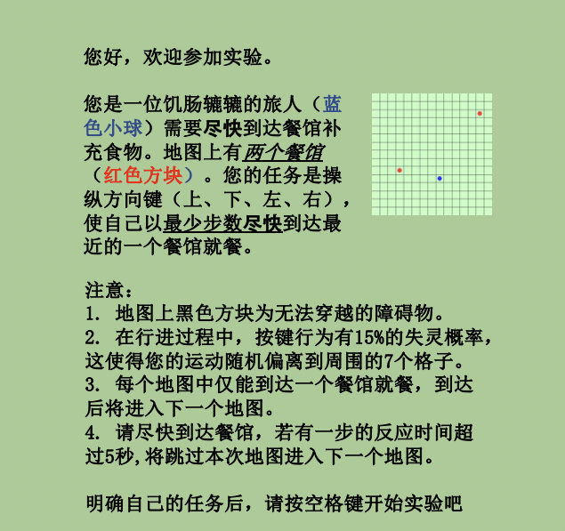

Slide 3
您好，欢迎参加实验。
您是一位饥肠辘辘的旅人（蓝色小球）需要到达餐馆补充食物。地图上有两个餐馆（红色方块）。您的任务是操纵方向键（上、下、左、右），使自己以最少步数到达最近的一个餐馆就餐。
注意：
1. 地图上黑色方块为无法穿越的障碍物。
2. 在行进过程中，按键行为有15%的失灵概率，这使得您的运动随机偏离到周围的7个格子。
3. 每个地图中仅能到达一个餐馆就餐，到达后将进入下一个地图。
明确自己的任务后，请按空格键开始实验吧

